Slide 1
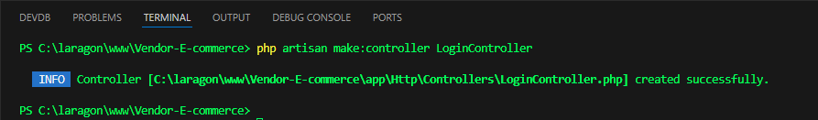
LoginController adında bir controller yaradırıq.

Slide 2
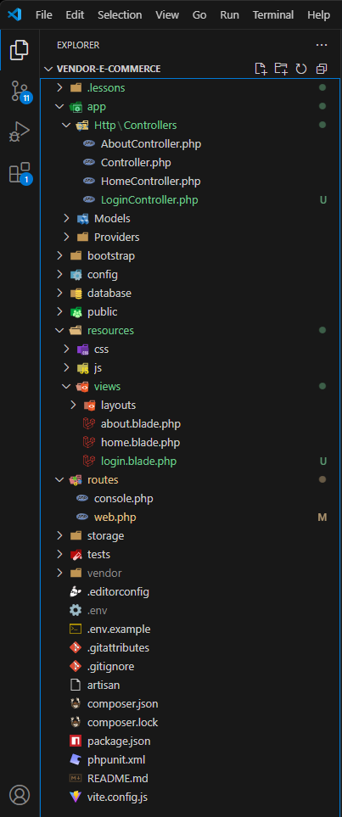
Login adlı blade yaradırıq.

Slide 3
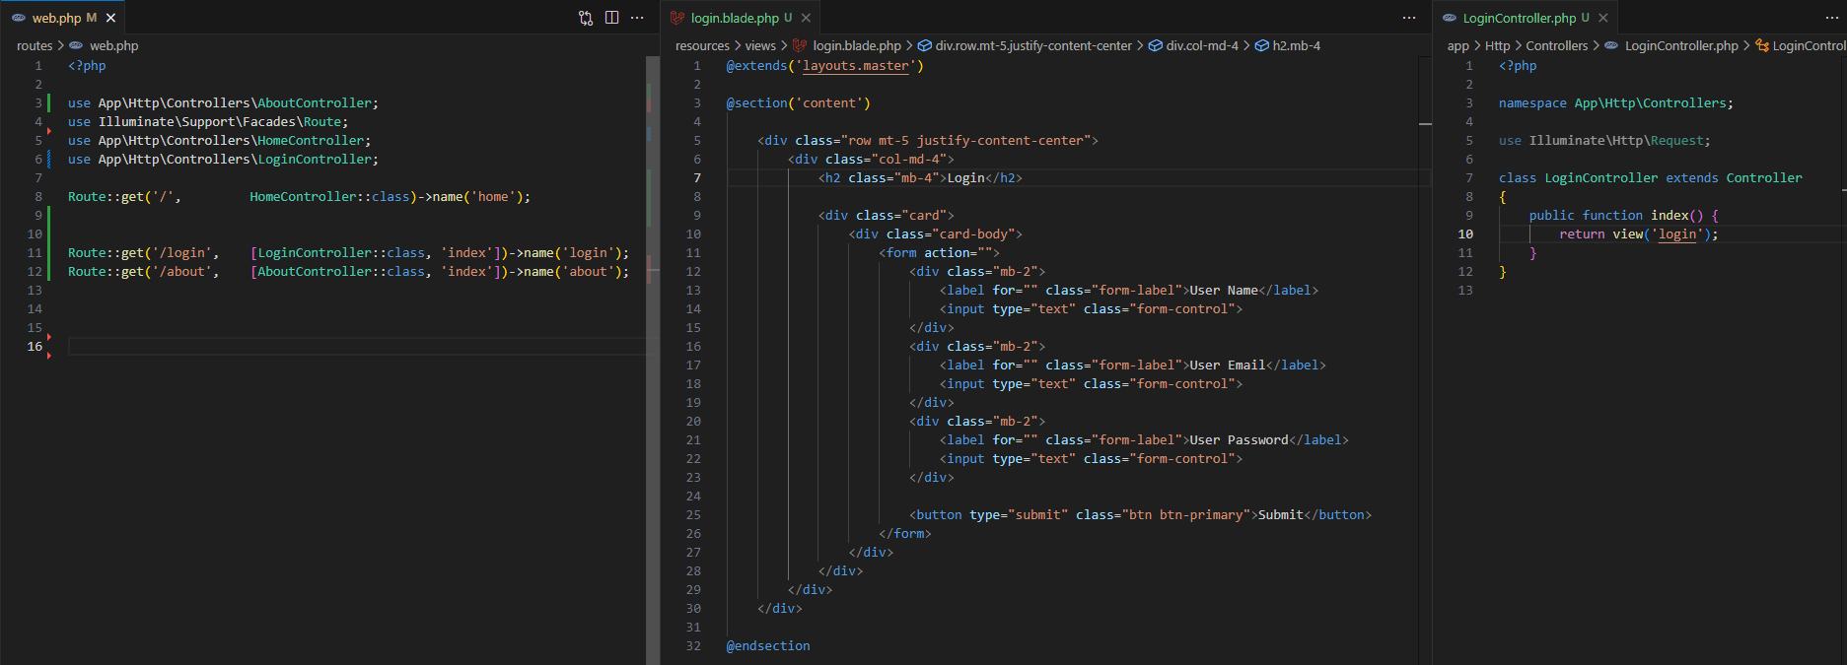
Login blade -ni aşağı şəkildəki kimi doldururuq.

Slide 4
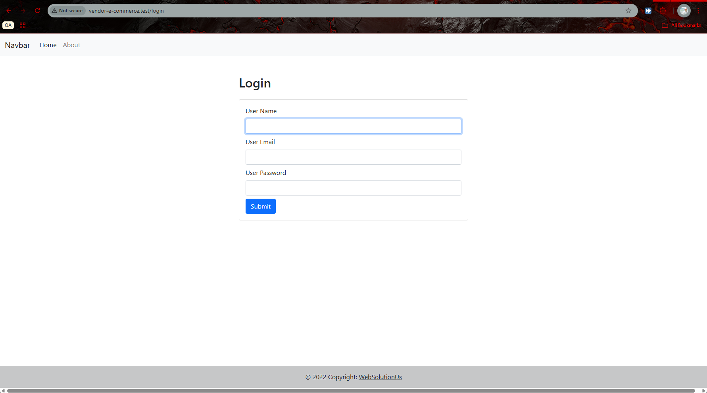
.

Slide 5
.

Slide 6
.

